Slide 1



Slide 2


Esse Jeito De Amar
Maria Do Rosário Bessas

Slide 3
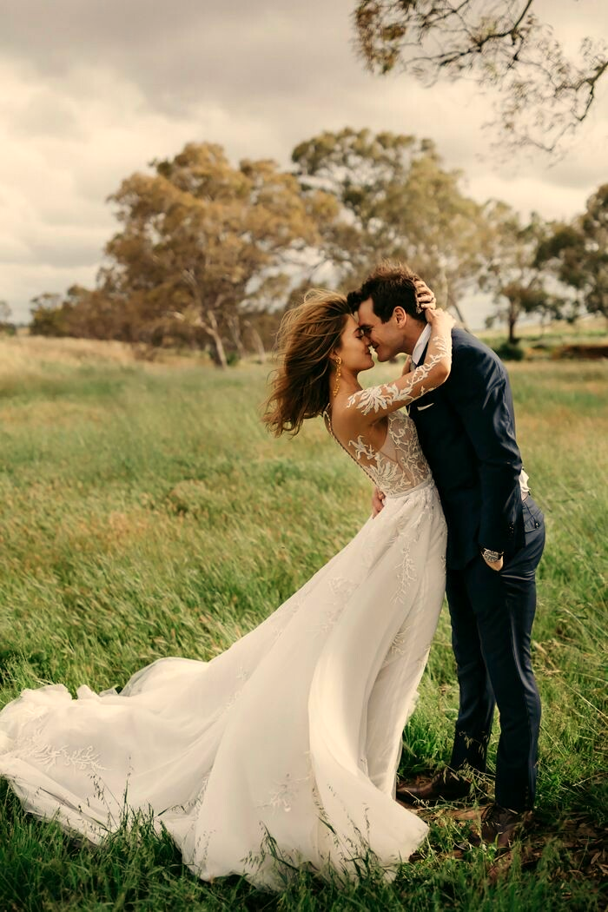

Slide 4
Ninguém jamais teve respostas
Para esse comportamento estranho,
Que a gente chama de amar.
Sempre questionei essa chama
Que acende o olhar de quem ama
E o torna cego para o resto do mundo.

Slide 5
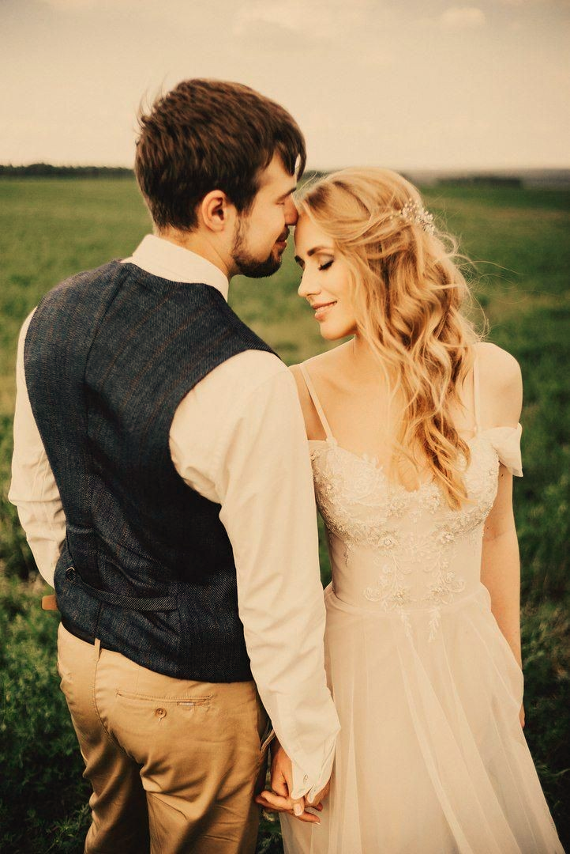

Slide 6
A trajetória muda de maneira brusca
Para o destino do outro.
Esse apego que aproxima
É quase uma paixão que alucina.
De repente, um cabe direitinho
Na vida do outro.

Slide 7


Slide 8
E se realmente é amor,
O apego cresce mais a cada dia,
Até que se acaba a própria vontade.
Tudo que antes se sonhou sozinho,
Deixa de ser um sonho só.

Slide 9


Slide 10
Nas vidas cruzadas,
Os sonhos se dividem
E tudo se torna metade.

Slide 11
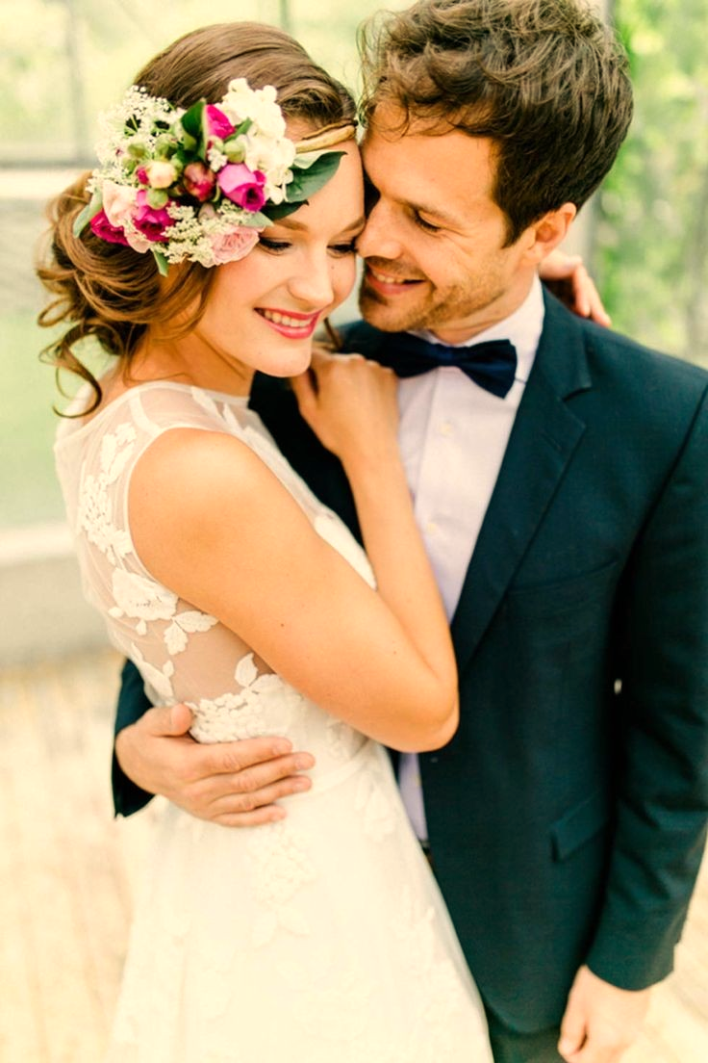

Slide 12
De repente se vão
Caminhando por um caminho estreito,
Onde o percurso é mão única
E só aqueles que amam,
Sabem bem a direção.

Slide 13


Slide 14

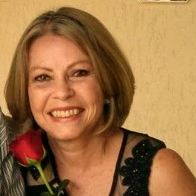
Maria Do Rosário Bessas
Cléo Menegatt

Slide 15
Imagens: Internet e Acervo Pessoal
Texto: Maria Do Rosário Bessas
Música: Alan Walker-’All Falls Down’(Piano by David Soli)
http://www.sergrasan.com.br/cleoslides
Canal no Youtube:
http://www.youtube.com/c/CleoniceMenegattGoelzer
Criação, Formatação e Edição:
Cléo Menegatt
cmenegatt2016@gmail.com

